Slide 1
tutorlab
Своя учебная платформа
для каждого преподавателя
Курсы, лекции, задачи, экзамены и проверка работ
в одном месте
МАТЕМАТИКА / ФИЗИКА / ИНФОРМАТИКА
Notes:
Мы делаем Tutorlab для преподавателей и репетиторов. Здесь педагог собирает собственный курс: загружает материал, даёт задания, проводит экзамен и видит, как ученик справился.

Slide 2
ЗНАКОМАЯ ИСТОРИЯ
После урока работа
не заканчивается
Видео уходит в чат
Задачи живут в файлах
Ответы и оценки теряются в сообщениях
Внимание преподавателя уходит на пересылки и поиск, а не на обратную связь.
02
Notes:
Знакомая ситуация: урок прошёл, но дальше нужно отправить запись, найти нужный файл, собрать решения из личных сообщений и не забыть, кому уже выставлен балл. Мы хотим убрать именно эту рутину.

Slide 3
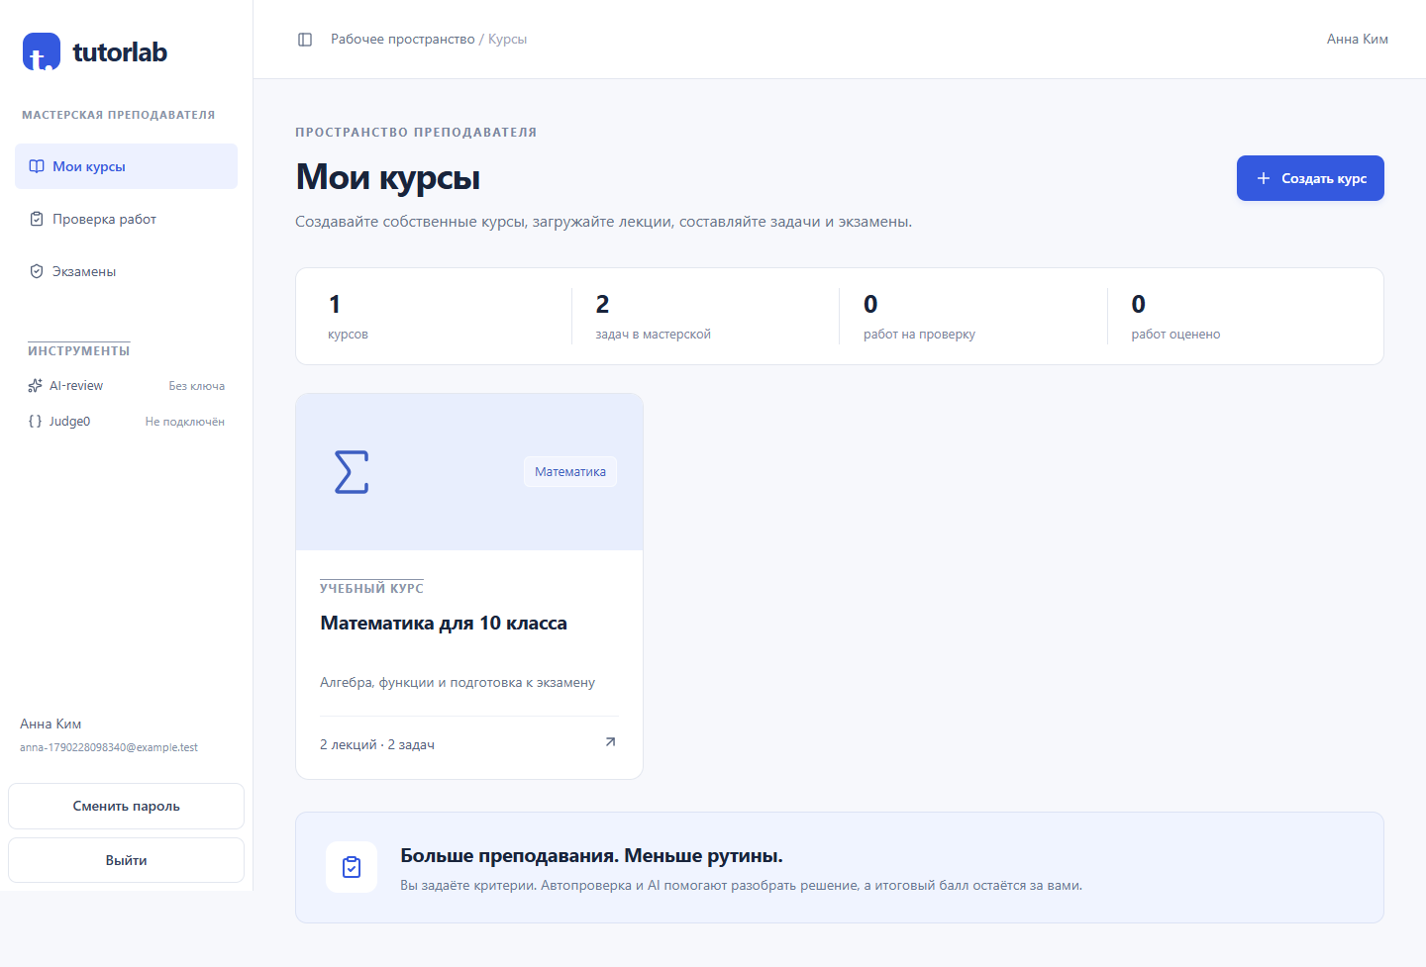
РЕШЕНИЕ
Один кабинет
для своего курса
Преподаватель задаёт содержание.
Tutorlab держит материалы, задания и результаты рядом.
Кабинет преподавателя в работающем демо
03
Notes:
Мы не продаём готовый курс. Анна, как преподаватель, сама создаёт курс и решает, что в нём будет. Tutorlab даёт ей одно рабочее место для этой работы. На экране реальный кабинет демо.

Slide 4
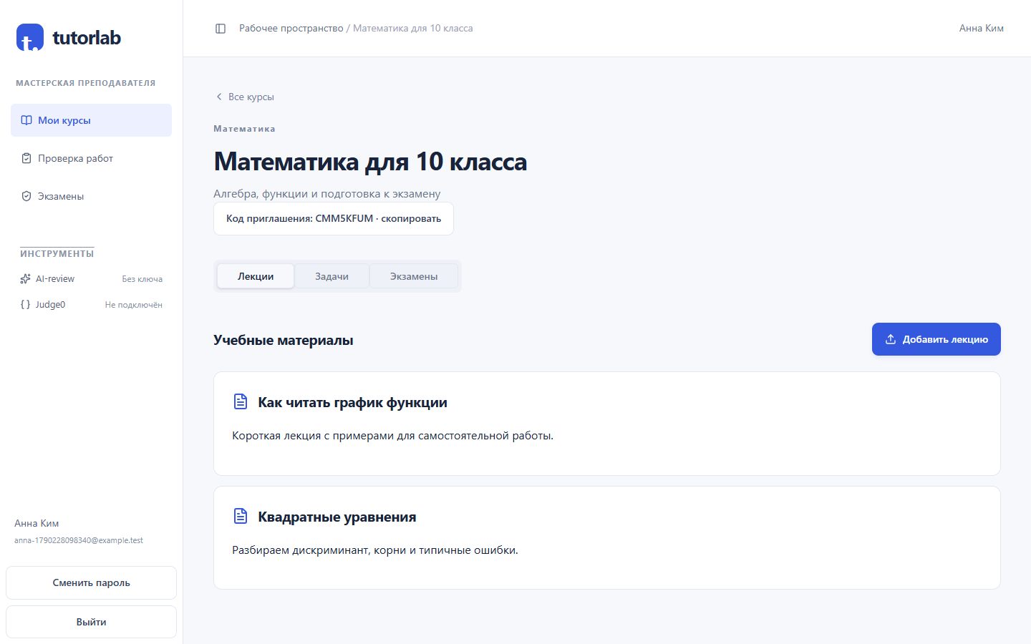
ДЛЯ ПРЕПОДАВАТЕЛЯ
Свой материал.
Свой способ учить.
Анна загружает лекцию, добавляет задачи и делится кодом курса.
Текст, PDF, изображения и видео остаются внутри курса.
04
Notes:
Например, Анна ведёт математику в десятом классе. Она загружает свою лекцию и задачи, затем отправляет ученикам код курса. Материал остаётся её собственным, а ученику не нужно искать ссылки по чатам.

Slide 5
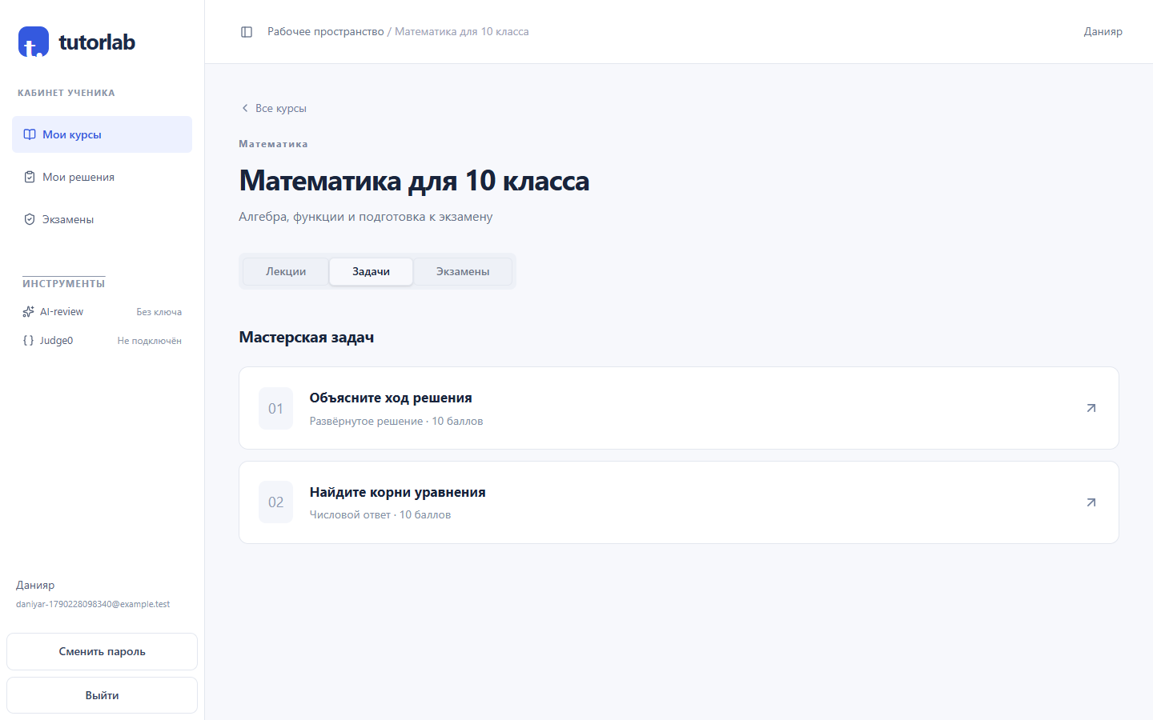
ДЛЯ УЧЕНИКА
Понятно, что делать
после урока
Данияр открывает курс
и видит лекции и задачи.
Решение он отправляет
там же.
Никаких потерянных файлов и ответов в личных сообщениях.
05
Notes:
Данияр получает код от Анны. Внутри курса он видит материалы и задания, отправляет решение и позже получает оценку с комментарием. Это простой маршрут без лишних ссылок.

Slide 6
ПРОВЕРКА РАБОТ
Разные задачи требуют
разной проверки
01
Числовой ответ сверяется автоматически
02
Код проходит тесты в Judge0
03
DeepSeek предлагает разбор письменного решения
Итоговый балл подтверждает преподаватель
06
Notes:
Для обычного числового ответа Tutorlab может сразу сверить результат. Программу проверяет Judge0 на открытых и скрытых тестах. Для развёрнутой работы DeepSeek готовит черновик разбора. Важно: итоговую оценку всегда утверждает преподаватель. В демо интеграции Judge0 и DeepSeek включаются после добавления endpoint и ключа.

Slide 7
ЭКЗАМЕНЫ
Экзамен остаётся
под контролем
Одна попытка и время на сервере
Журнал событий во время работы
Сигналы камеры анализируются на устройстве
Сигнал помогает разобраться в ситуации. Он сам по себе не доказывает списывание.
07
Notes:
Для экзамена мы ограничиваем попытку и считаем время на сервере. Платформа записывает события, например уход со вкладки. Камера обрабатывает кадры на устройстве ученика; видео не сохраняется. Сигналы нужны преподавателю для разбора, а не для автоматического обвинения.

Slide 8
СЦЕНАРИЙ
От лекции до оценки
в одном потоке
Анна создаёт курс и приглашает Данияра.
Данияр изучает тему и сдаёт решение.
Tutorlab собирает проверку. Анна публикует балл.
08
Notes:
Если пройти полный путь, всё выглядит просто: преподаватель создаёт курс, ученик заходит по коду, изучает лекцию и решает задачу. Система помогает с проверкой, а Анна публикует финальную оценку и комментарий.

Slide 9
ГОТОВОЕ ДЕМО
Это уже можно открыть
и попробовать
Работают аккаунты, курсы, материалы, задачи, экзамены и оценки.
DeepSeek подключается ключом. Для Judge0 нужен рабочий endpoint.
Код проекта открыт: github.com/farawd1/tutorlab
09
Notes:
У нас уже работает полный основной сценарий: вход, создание курса, лекции, задачи, экзамен и оценка. Для AI-разбора понадобится ключ DeepSeek, а для проверки программ рабочий Judge0. Код доступен на GitHub.

Slide 10
tutorlab
Меньше пересылок.
Больше времени
на ученика.
github.com/farawd1/tutorlab
Notes:
Идея Tutorlab простая: преподаватель должен тратить время на объяснение и помощь ученику, а не на поиск файлов и сбор ответов. Спасибо!

